Slide 1
Bodem & Bemesting

Slide 2
Bemesting

Slide 3
Planten hebben voedingsstoffen nodig om te groeien.

Slide 4
Wat heeft een plant nodig?

Slide 5
Nutriëntenkringloop

Slide 6
Vergelijkbaar met de waterkringloop

Slide 7
Voor een goede opname van Meststoffen is van belang:

Slide 8
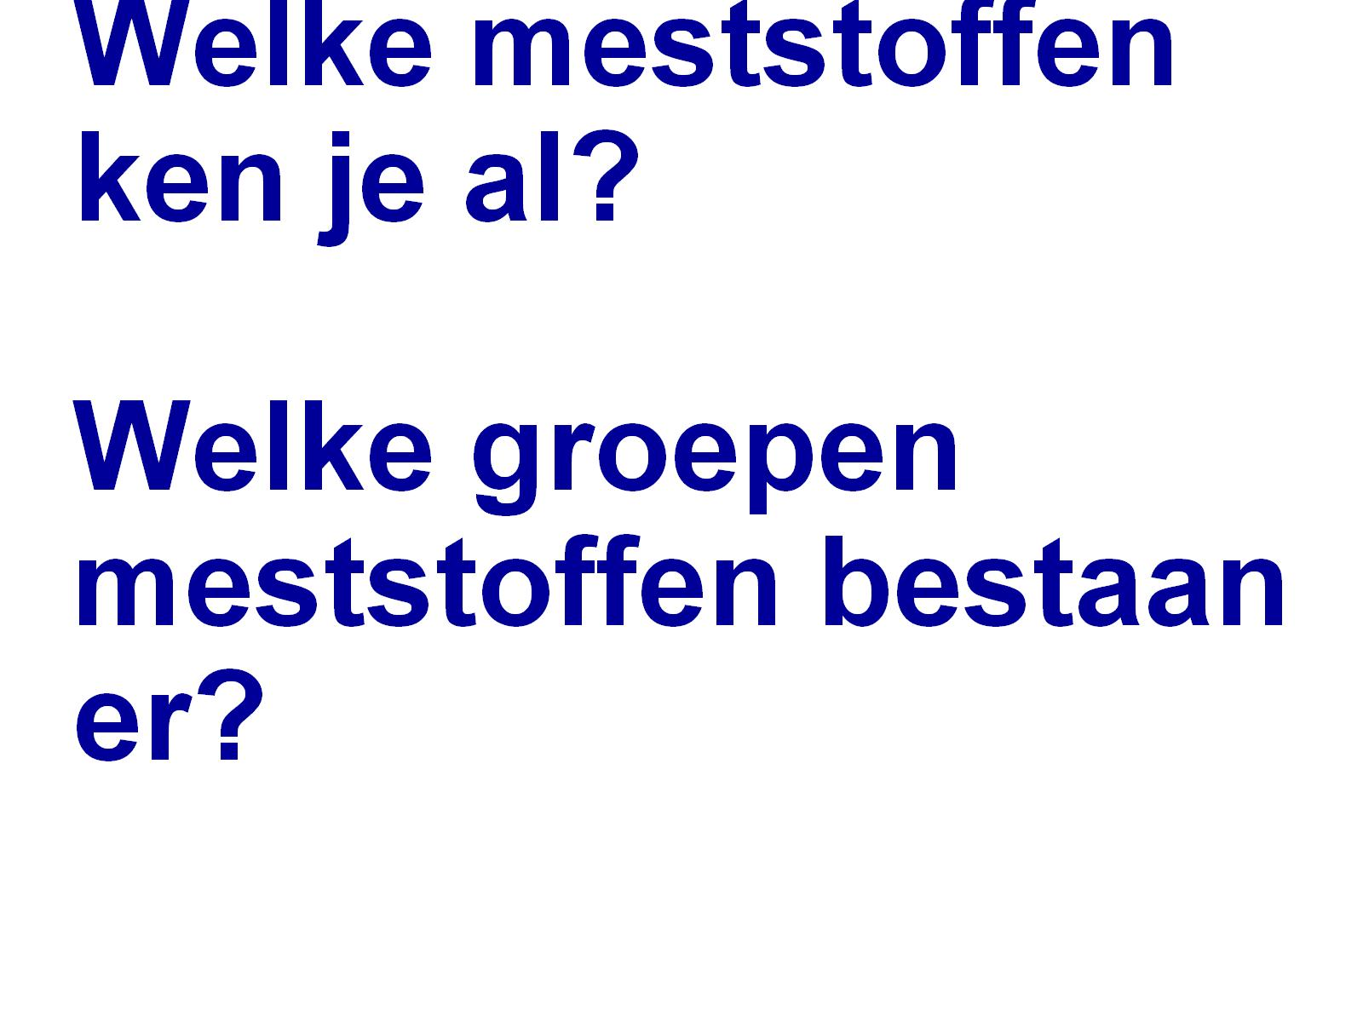
Welke meststoffen ken je al? Welke groepen meststoffen bestaan er?

Slide 9
Meststoffen zijn in te delen in:

Slide 10
Andere indeling meststoffen

Slide 11
Kunstmest Voordeel:

Slide 12
Kunstmest Nadelen:

Slide 13
Gecoate kunstmeststoffen

Slide 14
Organische minerale meststoffen

Slide 15
Organische meststoffen

Slide 16
Organische meststoffen

Slide 17
Voordelen organisch bemesten

Slide 18
Hoofdelementen

Slide 19
Hoofdelementen

Slide 20
Hoofdelement N = Stikstof

Slide 21
Cornus alba 'Spaethii‘; rechts stikstofgebrek.

Slide 22
Hoofdelement P = Fosfor

Slide 23
Hoofdelement K = Kalium

Slide 24
Hoofdelement Mg = Magnesium

Slide 25
Hoofdelement Ca = Calcium

Slide 26
Hoofdelement S = Zwavel

Slide 27
Hoofdelement Na = Natrium

Slide 28
Spoorelementen

Slide 29
Gebrekverschijnselen

Slide 30
Gebrekverschijnselen

